Slide 1
Áseyðatalið í føroysku høgunum Fyrr og nú mest nú
Búnaðarstevna
18. februar 2023
Eyðfinn Magnussen
Fróðskaparsetur Føroya

Slide 2
Innihald
Bókmentir
Áseting av áseyðatali
Hvussu eftirfarandi eru tølini?
Eigaraviðurskiftini
Landsjørð/Privat
Støddin á høgunum
Tættleiki (Áseyðatalið)
Landsjørð/Privat
Sambandið millum
Markatal og áseyðatal
Vídd og áseyðatal
Markatal og vídd
Broyting í áseyðatalinum
1873 - 2007 - 2020

Slide 3
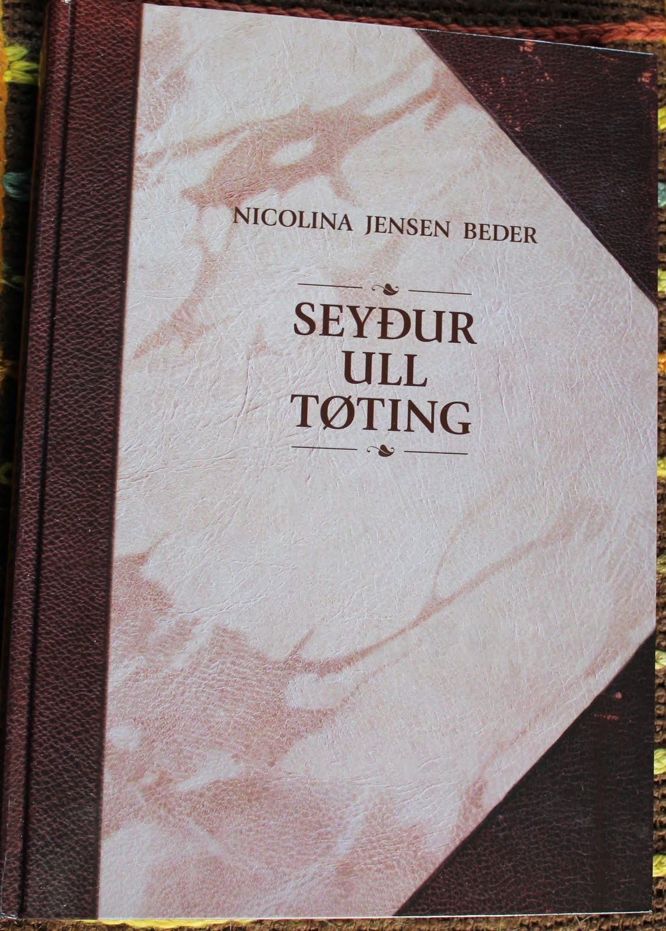
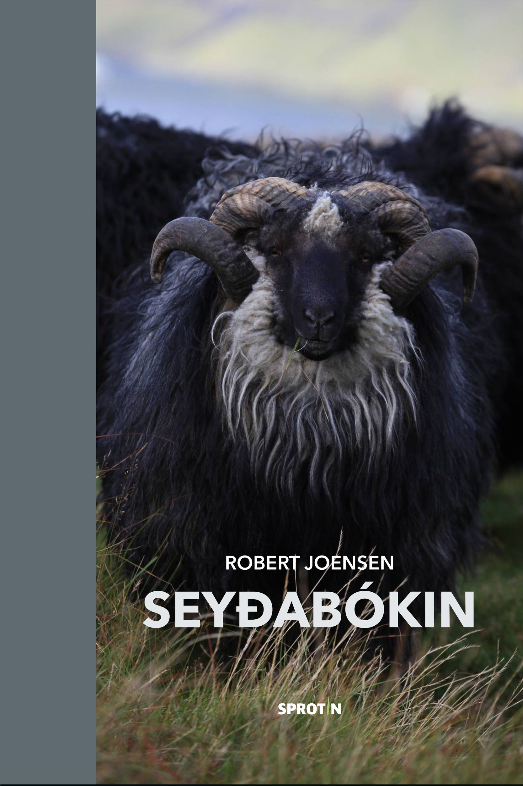
Áseyðatalið Bókmentir
2017
2015
2010
2017

Slide 4
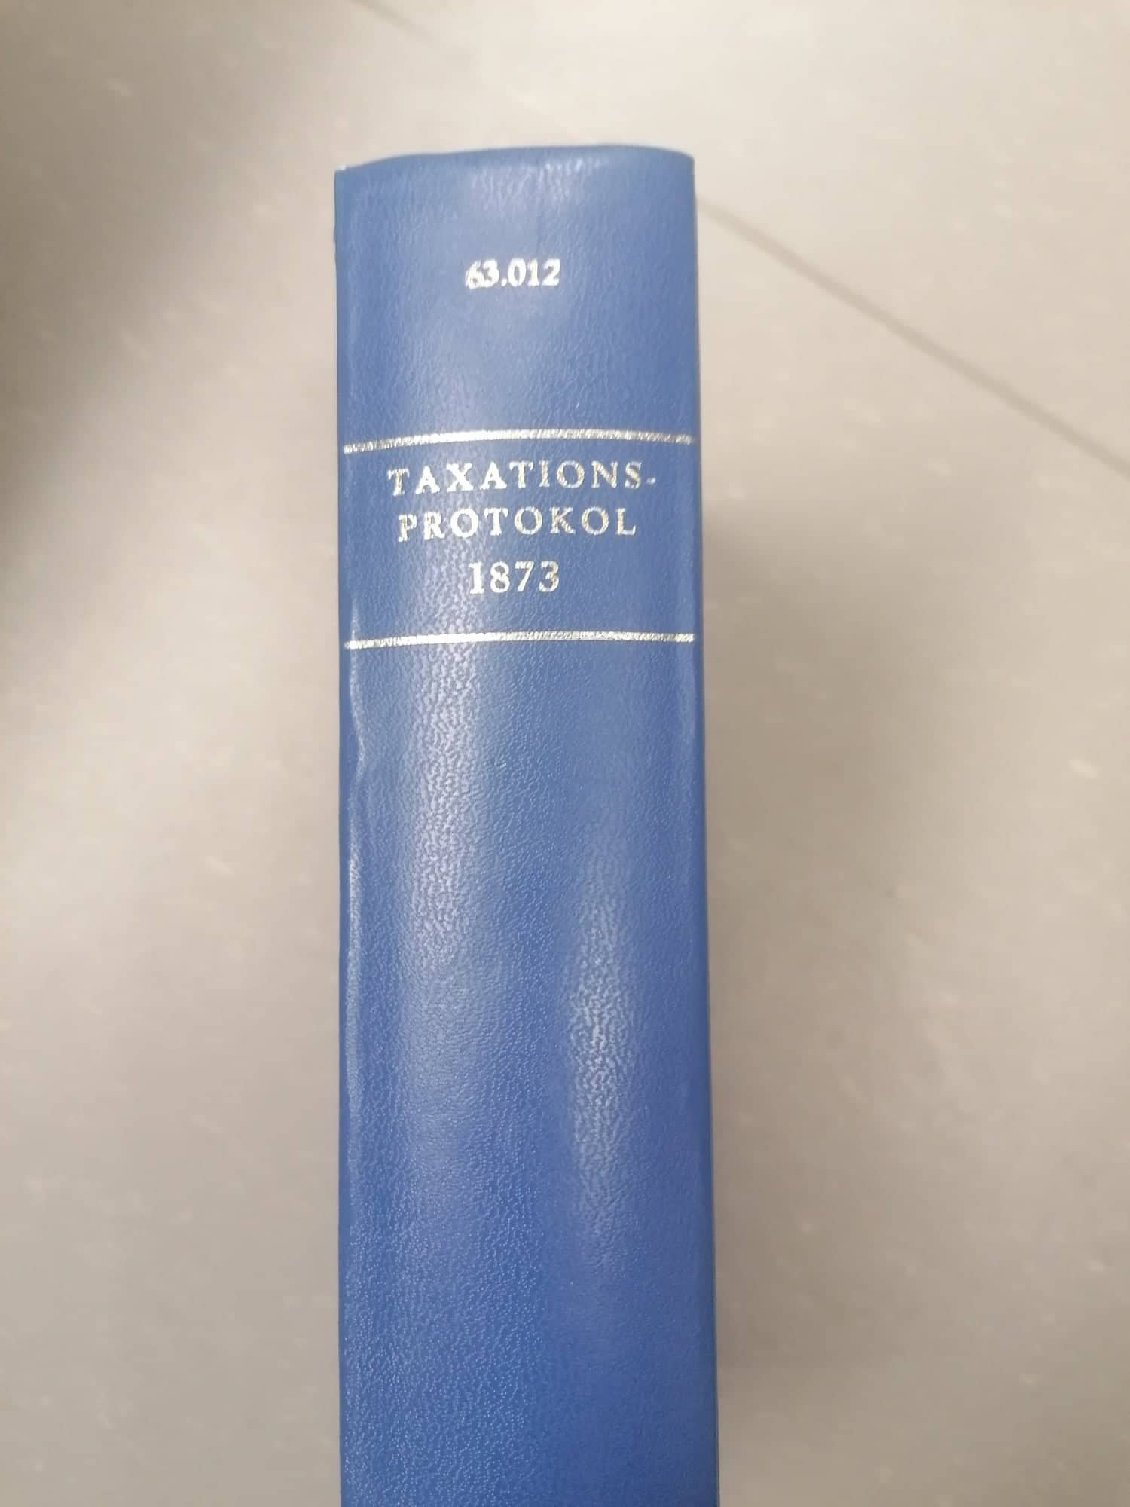
Taxatiónsprotokollin 1873

Slide 5
Hagar og seyðamark 3. útg 2020 Kári Thorsteinson

Slide 6
Áseyðatalið
“Rætta áseyðatalið” er talið av óm (ærum), sum ganga í haganum:
KONGSJØRÐ
Tað tað, sum bóndin “eingir” + møguligar aðrar ær.
OGNARJØRÐ
Allar ærnar, sum eigararnir eiga, sum ganga í haganum + Møgulig røkt.
OGNARJØRÐ VID KENNING
Felagsærnar + Kenningaærnar + Møgulig røkt
Húsadalshagi í Hvalvík (3 merkur (48 gyllin)
Áseyðatal: 123
99 felagsærnar + 24 kenningaær (1 ær pr 2 gyllin)

Slide 7
Hvussu álítandi eru tølini?
Sumba
18 hagar
Áseyðatalið sambært
Hagar og seyðamark Rættað
Desembur 2020 Septembur 2021
2.706 ær 2.095 ær
Munur 611 ær

Slide 8
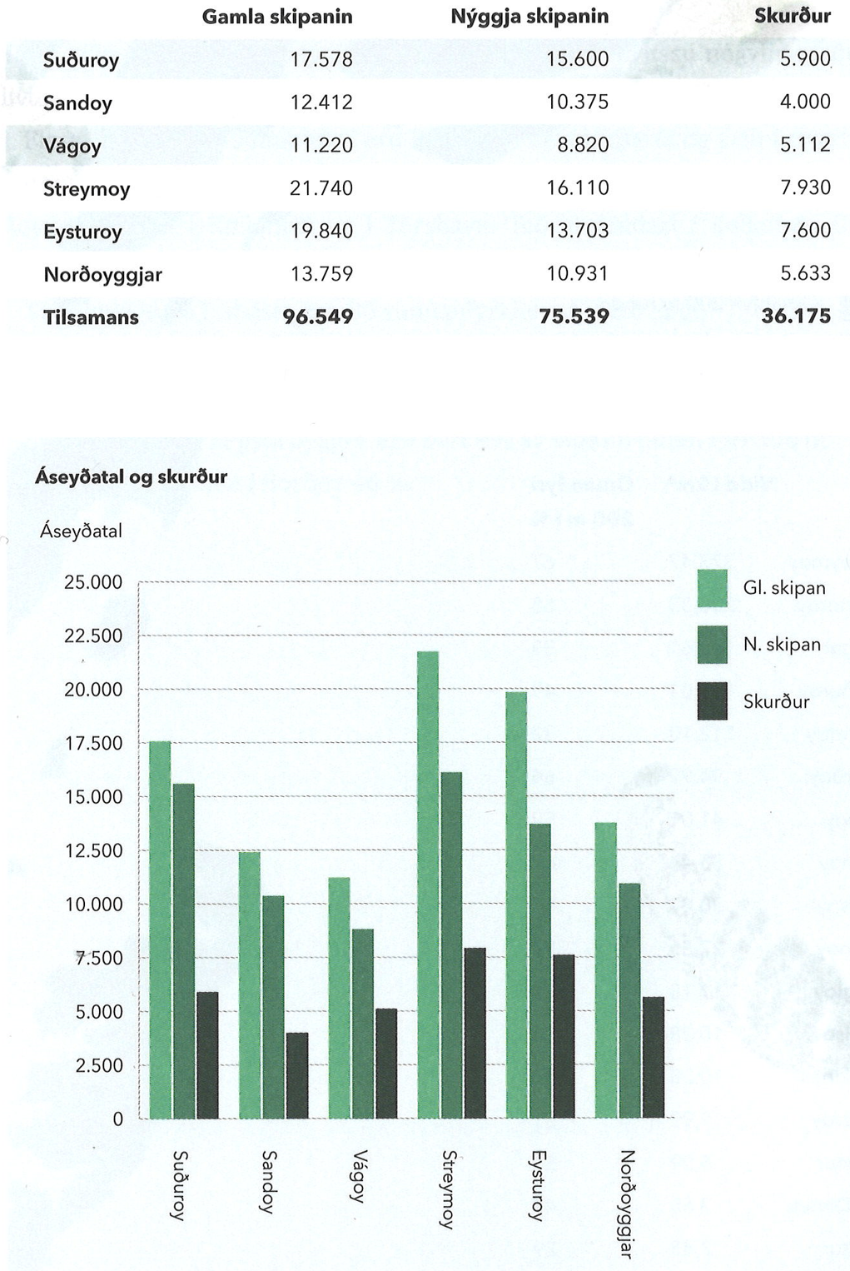
Áseyðatalið Gamla - og Nýggja skipanin Sambart Svabo 1781-1782
Taxationsprotokollin 1873: 64.202
Thorsteinsson, 1. útg. 2007: 70.096
Thorsteinsson, 3. útg 2020: 70.342
Kelda: Helgi í Brekkunum

Slide 9
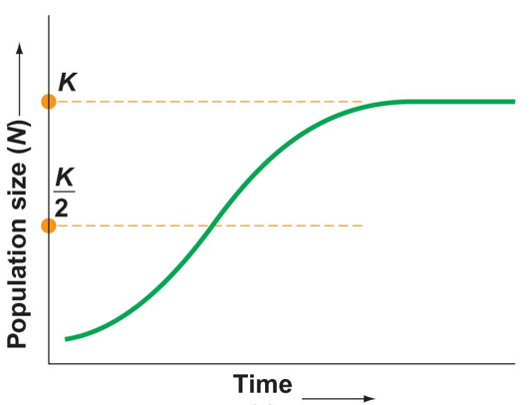
Berievnið - Skipanin
Carrying capacity – Berievnið - Skipanin

Slide 10
Ognarviðurskifti í teimum 480 høgunum
Oyggj | Tal av høgum | Eigaraviðurskifti (%)
 |  | 100% alment Kongsjørð | 100% privat Óðalsjørð
Viðoy | 16 | 88 | 0
Eysturoy | 113 | 58 | 37
Streymoy | 81 | 73 | 15
Vágar | 39 | 15 | 62
Nólsoy | 3 | 0 | 0
Sandoy | 43 | 28 | 53
Lítla Dímun | 1 | 0 | 100
Suðuroy | 89 | 26 | 45
Fyri alt landið | 480 | 211 hagar (44 %) | 177 hagar (37 %)
Blanding 92 hagar
(19%)
Samlað markatal 2.367 mk
54% almenn
46% privat

Slide 11
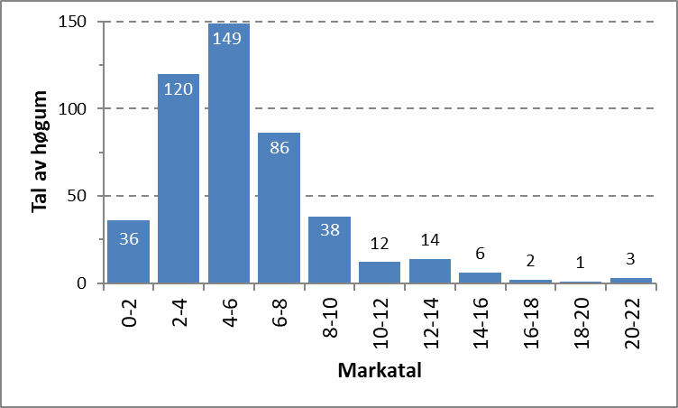
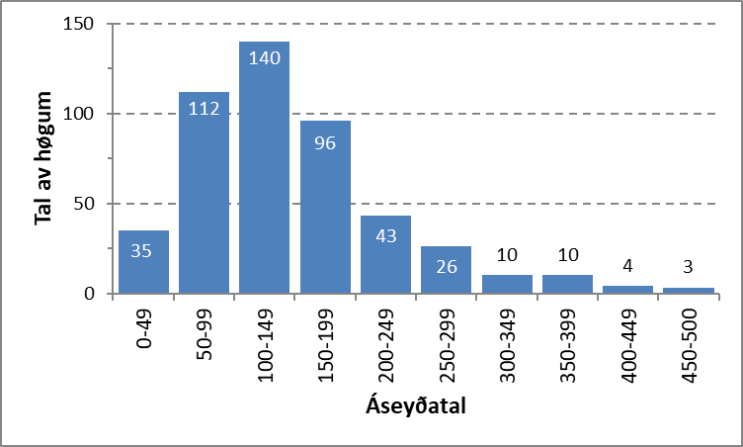
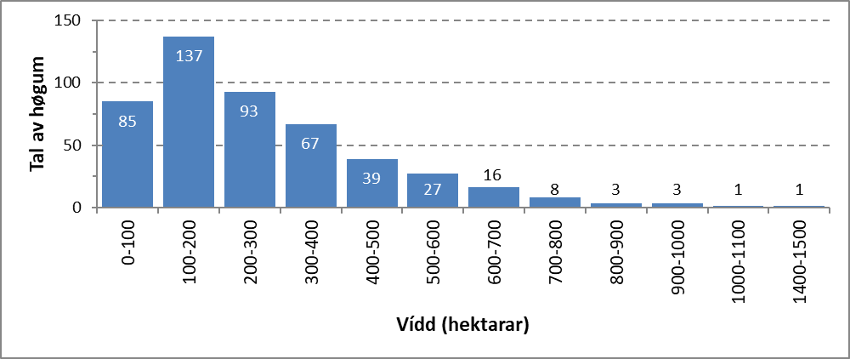
Støddin
32 %
29%
Miðal: 5,18 MK
Miðal: 145 áseyðir
29%
Miðal: 268 ha

Slide 12
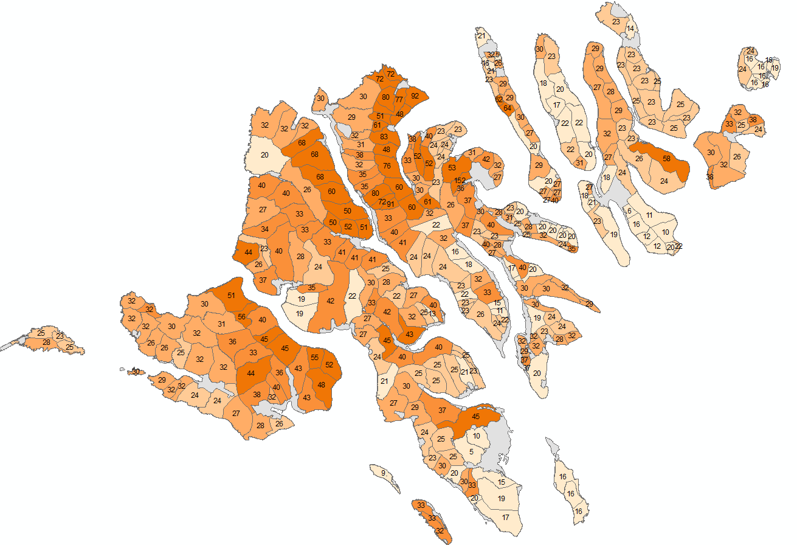
Tættleiki Áseyðatal/mørk

Slide 13
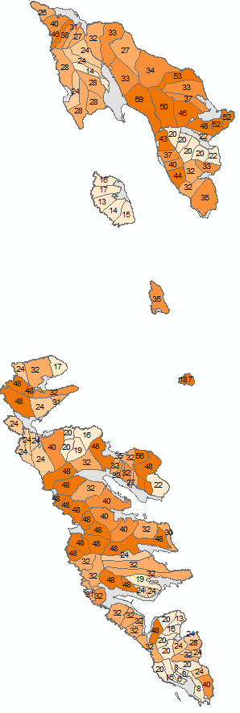
Tættleiki Áseyðatal/mørk

Slide 14
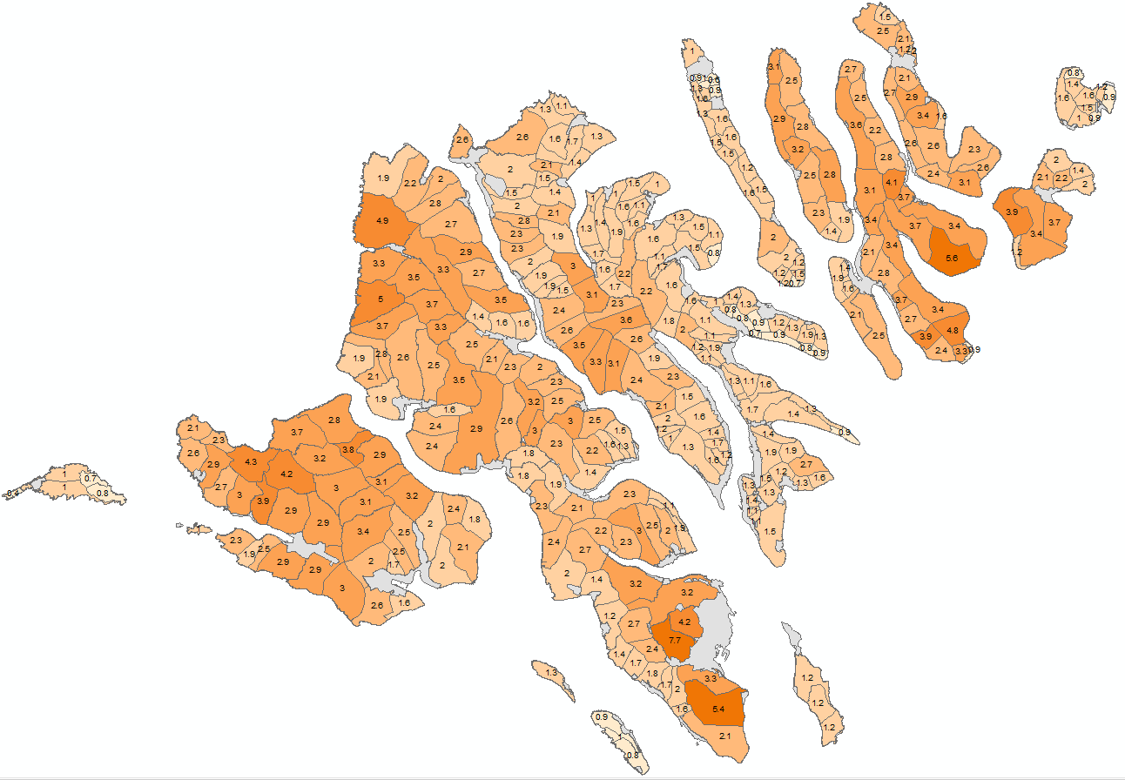
Tættleiki ha/áseyð

Slide 15
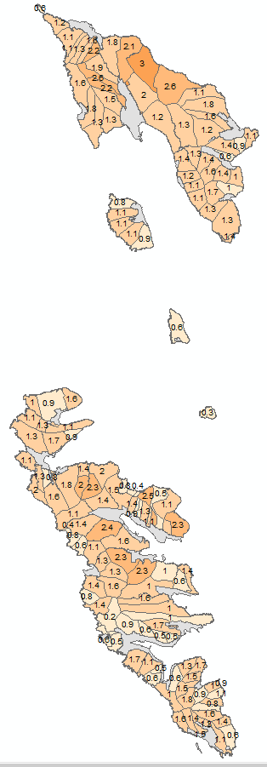
Tættleiki ha/áseyð

Slide 16
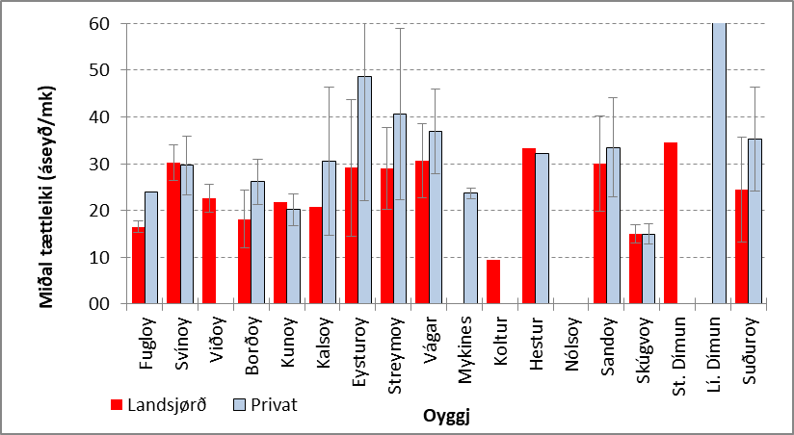
Tættleiki Áseyðatal/mørk Landsjørð - Ogn
187

Slide 17
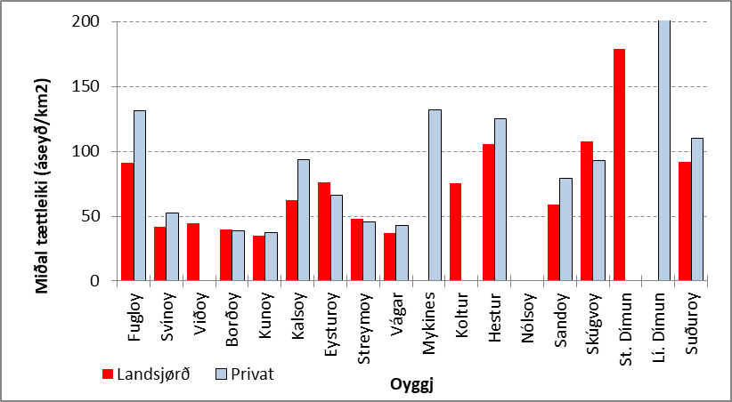
Tættleiki Áseyðatal/km² Landsjørð - Ogn
331

Slide 18
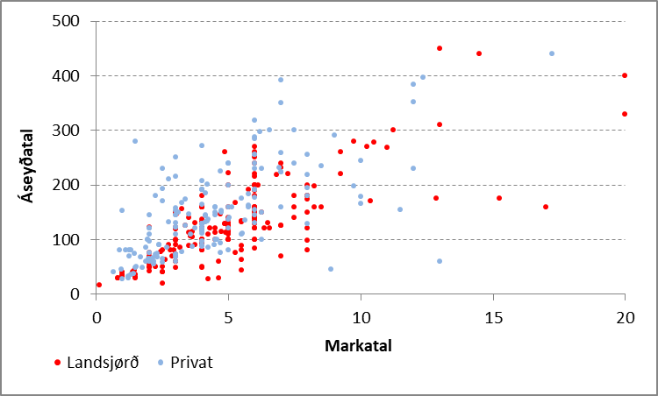
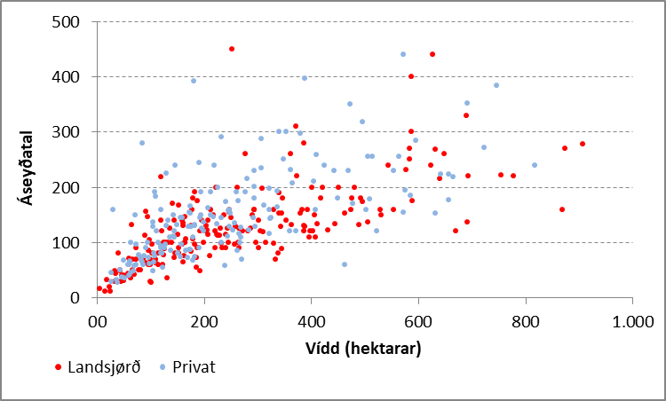
Tættleiki Landsjørð - Ogn

Slide 19
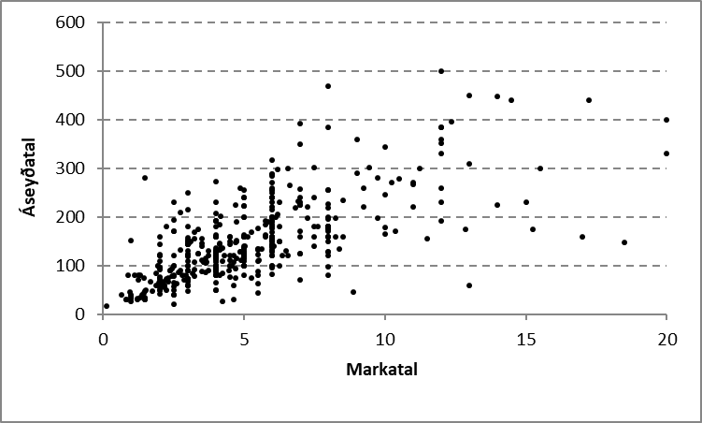
Áseyðatal og markatal
Ognarhagin 12-500
Flatnahagi 13-60

Slide 20
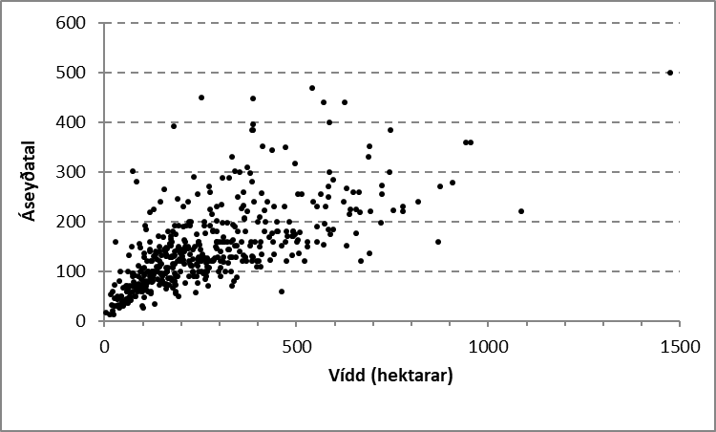
Áseyðatal og vídd
Ognarhagin ~1500-500

Slide 21
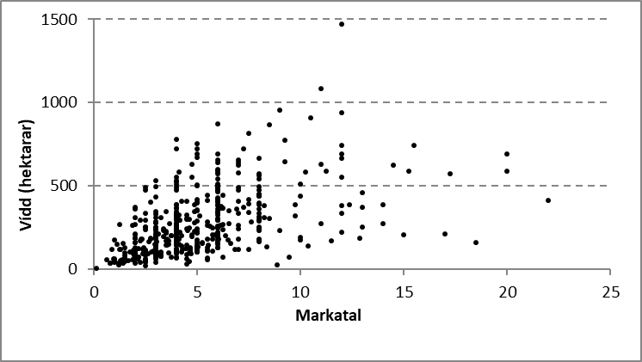
Markatal og vídd

Slide 22
Broyting í tættleika 1873 -2007 - 2020
Norðoyggjar | Miðal
 | 1873 | 2007 | 2020
Eysturoy | 2,8 | 2,4 | 2,3

Slide 23
Broyting í tættleika 1873 -2007 - 2020
Eysturoy | Miðal
 | 1873 | 2007 | 2020
Eysturoy | 1,9 | 1,7 | 1,7

Slide 24
Broyting í tættleika 1873 -2007 - 2020
Streymoy | Miðal
 | 1873 | 2007 | 2020
Eysturoy | 2,5 | 2,5 | 2,5

Slide 25
Broyting í tættleika 1873 -2007 - 2020
Vágar | Miðal
 | 1873 | 2007 | 2020
Eysturoy | 2,8 | 2,8 | 2,7
Mykines | 1,2 | 0,9 | 0,8

Slide 26
Broyting í tættleika 1873 -2007 - 2020
Sandoy | Miðal
 | 1873 | 2007 | 2020
Eysturoy | 1,5 | 1,5 | 1,5

Slide 27
Broyting í tættleika 1873 -2007 - 2020
Suðuroy | Miðal
 | 1873 | 2007 | 2020
Eysturoy | 1,3 | 1,1 | 1,1

Slide 28
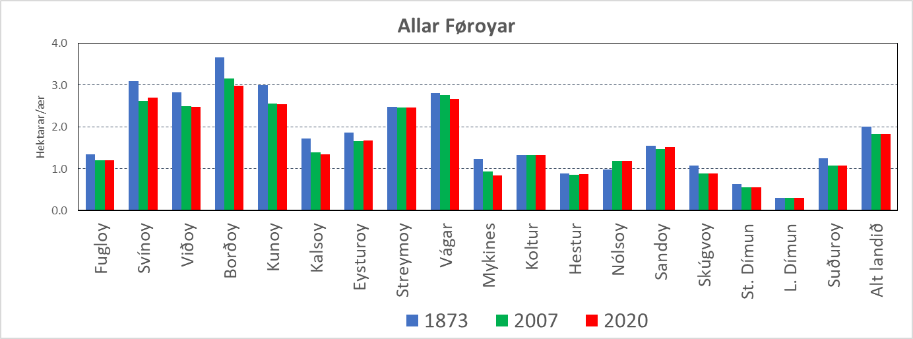
Broyting í tættleika 1873 -2007 - 2020
Allar Føroyar | Miðal
 | 1873 | 2007 | 2020
Eysturoy | 2,0 | 1,8 | 1,8
Notes:
Lítla Dímun 0,2 ha/ær

Slide 29
Hvat kann alt hetta brúkast til ?
Gevur okkum eitt yvirlit um, hvat áseyðatalið (tættleikin) er kring landið.
Út frá hesum kunnu vit so meta um, um áseyðatalið í hvørjum einstøkum haga er:
Passaligt
Ov høgt
Ov lágt
Tit sum varða av seyðinum
Kundu vit fingið eina betri úrtøku frá seyðinum, um vit broyttu áseyðatalið?
Tey sum varða av føroysku náttúruni
Kundu vit fingið eina “betri náttúru”, um vit broyttu áseyðatalið? t.d.
Meira graslendi
Størri fjølbroytni (fleiri plantu- og djórasløg)
Færri skriðulop

